Slide 1
Estores Térmicos: Conforto e Eficiência Energética
Bem-vindo ao mundo dos estores térmicos de alta qualidade! As nossas soluções inovadoras oferecem o equilíbrio perfeito entre conforto, eficiência energética e estética. Projetados para atender às necessidades tanto de residências quanto de espaços comerciais, os nossos estores térmicos não apenas melhoram o isolamento do ambiente, mas também proporcionam um controlo preciso da luz e da ventilação. Com opções versáteis de instalação e operação, estamos prontos para transformar a sua experiência de controlo climático e luminosidade.
by Joana Sousa

Slide 2
Durabilidade e Qualidade Superior
Lâminas de Alumínio Resistentes
Tratamento Anti Corrosão
Fabricadas com alta qualidade, garantindo durabilidade excepcional.
Protege as lâminas contra os efeitos nocivos do clima.
Injeção de Poliuretano
Manutenção Mínima
Aumenta a resistência estrutural e melhora o isolamento.
Mantém a aparência e funcionalidade por muitos anos.

Slide 3
Benefícios do Isolamento Térmico
Controle de Temperatura
Economia de Energia
Conforto Acústico
Os estores térmicos regulam a temperatura interna, mantendo o ambiente confortável o ano todo.
Os nossos estores reduzem o consumo de energia e as contas de eletricidade.
Os nossos estores também oferecem isolamento acústico, criando um ambiente mais tranquilo.

Slide 4
Controle de Luz e Ventilação
Ventilação Controlada
Mesmo fechados, os estores podem ser ajustados para permitir a circulação de ar, sem comprometer a privacidade.
Proteção UV
As lâminas bloqueiam os raios UV, protegendo móveis e objetos internos contra danos.
Economia de Energia
O controle da luz natural reduz a necessidade de iluminação artificial durante o dia.

Slide 5
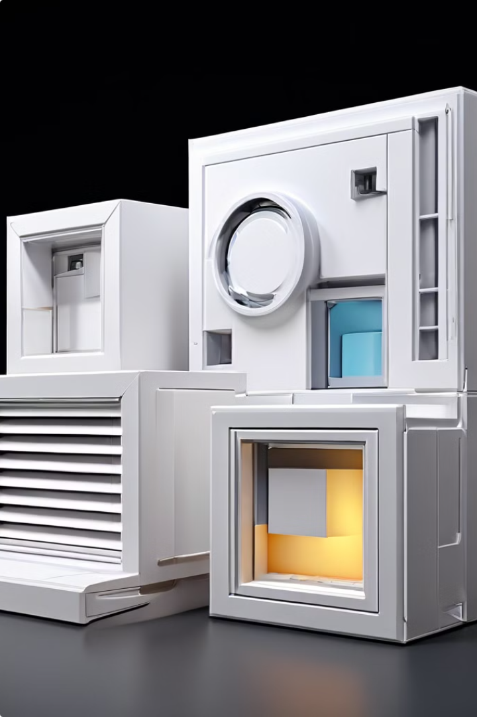
Opções de Caixas para Todos os Cenários
1
Caixas Compactas em PVC
Desenho discreto e elegante, resistentes às intempéries e fáceis de limpar, ideais para instalações internas e externas.
2
Caixas Pré-Reboco
Integram-se perfeitamente à estrutura da parede, proporcionando uma aparência limpa e sofisticada.
3
Opções Personalizadas
Soluções sob medida para atender requisitos específicos de arquitetura ou design.

Slide 6
Manuseamento
Oferecemos três opções de manuseamento: manual (económico e fácil), motorizado (conforto e automação) e com comando à distância (conveniência e integração smart home). A escolha depende do tamanho da janela e da frequência de uso.

Slide 7
Cores Elegantes e Funcionais dos Estores Térmicos de Alumínio
Os nossos estores térmicos de alumínio estão disponíveis em diversas opções de cores para combinar com o seu estilo de decoração.

